Slide 1
Sistem Analiz ve Tasarımı Final Ödevi
SEDA NUR POLATER
2330121009

Slide 2
İçindekiler
01. Çevik Proje Yönetimi
02. Scrum Metodolojisi
03. Çevik Proje Yönetimi ve Scrum
04. JIRA Yazılımı
05. Çevik (Agile), CI/CD, and DevOps ilişkisi ve farkları

Slide 3
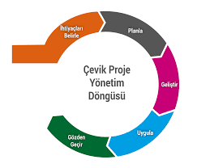
Çevik Proje Yönetimi Nedir
Çevik Proje Yönetimi, özellikle yazılım geliştirme gibi alanlarda kullanılan bir proje yönetimi metodolojisidir. Esasen, değişen gereksinimlere hızlı yanıt vermek, esneklik sağlamak ve sürekli olarak iyileştirmeyi hedeflemek üzere tasarlanmıştır. Bu yönetim metodolojisi, geleneksel proje yönetimi yaklaşımlarından farklılık gösterir ve daha adaptif, esnek bir yaklaşım benimser.

Slide 4
Çevik Proje Yönetimi'nin Temel Prensipleri
Esneklik ve Değişime Odaklanma: Değişen gereksinimlere ve müşteri geri bildirimlerine hızlıca adapte olma yeteneği üzerine odaklanır.
İşbirliği ve İletişim: Ekip üyeleri, müşteriler ve paydaşlar arasında düzenli ve etkili iletişimi teşvik eder.
İterasyonlar ve İyileştirme: Kısa süreli dönemler halinde çalışarak, sürekli geri bildirim alır ve bu geri bildirimlere dayanarak süreçleri sürekli iyileştirir.

Slide 5
Çevik Proje Yönetimi'nin Temel Prensipleri
Ekip Odaklılık: Ekip üyeleri arasında işbirliğini teşvik eder, herkesin katkısını ve sorumluluğunu vurgular.
Müşteri Memnuniyeti: Müşteri odaklılık, onların ihtiyaçlarına yönelik değer üretmeyi amaçlar.
Çevik Proje Yönetimi'nin popüler uygulama metodolojilerinden biri olan Scrum, bu esaslara dayalı bir çerçeve sunar. Scrum, işleri düzenli aralıklarla tamamlamayı ve sürdürülebilir bir şekilde geliştirmeyi hedefler.

Slide 6
Geleneksel ve Çevik Yaklaşımın Karşılaştırılması
Geleneksel Yaklaşım
Plan odaklı, detaylı belgeler ve ayrıntılı iş planları.
Değişikliklere karşı dirençli, sıkı bir planlama ve değişiklik kontrolü.
İş teslimatı sonunda müşteriye sunulur, geri bildirim geç alınır.

Slide 7
Geleneksel ve Çevik Yaklaşımın Karşılaştırılması
Çevik Yaklaşım
Esneklik, değişime açık, düzenli müşteri geri bildirimi.
İteratif ve esnek planlama, hızlı yanıtlar ve sürekli değişime uyum sağlar.
Müşteri katılımı ve sürekli teslimat odaklı.

Slide 8
Çevik Manifesto ve İlkeleri
Çevik Manifesto'nun 4 temel değeri: Bireyler ve etkileşim, işleyen yazılım, müşteri işbirliği, değişime yanıt verme.
Manifesto'nun 12 ilkesi: Müşteri memnuniyeti, değişime karşı hoşgörü, sık sık iş teslim etme, işi birlikte yapma, motivasyon, sürdürülebilirlik, sürekli dikkat, basitlik, kendilerini organize etme, en iyi teknik ve tasarımlar, düzenli denetleme ve uyum sağlama.

Slide 9
Çevik Proje Yönetimi Temel Kavramlar
İterasyonlar (Sprintler), geri bildirim döngüleri.
İş gereksinimlerini esnekçe yönetme (Product Backlog, User Stories).
Sürekli teslimat ve artırılmış müşteri katılımı.

Slide 10
Çevik Kültür ve Değişim Yönetimi
Esneklik ve değişime uyum kültürünün önemi.
Yüksek derecede işbirliği ve takım içi güven.
Değişim sürecinde liderlik, eğitim ve sürekli öğrenme.

Slide 11
Çevik Proje Yönetimi Faydaları
Hızlı yanıtlar ve esneklik.
Müşteri memnuniyeti ve sürekli geri bildirim.
Daha iyi kalite ve verimlilik.

Slide 12
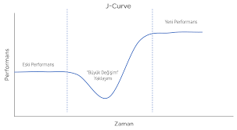
Çevik Uygulamalarda Başarı Faktörleri
Takım uyumu ve işbirliği.
Sık dönemsel teslimatlar ve geri bildirim.
Değişikliklere hızlı adapte olabilme yeteneği.

Slide 13
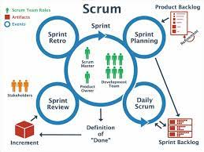
Scrum Metodolojisi Nedir
Scrum, çevik bir proje yönetimi ve iş geliştirme metodolojisidir. Özellikle yazılım geliştirme projelerinde sıkça kullanılır. Bu metodoloji, esnek ve iteratif bir yaklaşım benimser. Başlangıçta yazılım geliştirme için tasarlanmış olsa da, günümüzde diğer sektörlerdeki projelerde de uygulanmaktadır.
Scrum, belirli periyotlarla tekrarlanan kısa süreli çalışma döngüleri olan "Sprint"leri temel alır. Her bir Sprint, genellikle 2-4 hafta süren zaman dilimleridir. Her Sprint, tamamlanması planlanmış iş parçalarını içerir.

Slide 14
Scrum Metodolojisindeki Temel Roller
Scrum Master: Ekip üyelerinin Scrum prensiplerine uyum sağlamasına yardımcı olan ve takımın etkin çalışmasını sağlayan kişidir. Engelleri kaldırmak, süreci optimize etmek ve ekip üyelerini desteklemek gibi görevleri vardır.
Ürün Sahibi (Product Owner): Proje için gereksinimleri belirler, önceliklendirir ve ekibe açıklar. Ürün sahibi, müşteri veya paydaşların isteklerini takımın anlayabileceği bir şekilde ifade eder.
Geliştirme Ekibi: Ürün veya proje üzerinde çalışan ve işi tamamlamak için birlikte çalışan uzmanlardan oluşur.

Slide 15
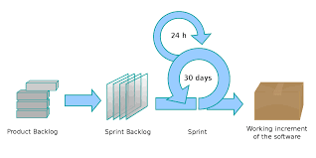
Scrum Tarihi ve Kökeni
Scrum, ilk olarak yazılım geliştirme süreçlerinde başarı elde etmek için kullanılan bir metodoloji olmasına rağmen, kökeni 1980'lerde Jeff Sutherland ve Ken Schwaber tarafından geliştirilmiştir. İlk olarak, kompleks ürünlerin geliştirilmesi için etkili bir yöntem olarak ortaya çıkmıştır. Adını rugby oyunundan alan Scrum terimi, takım çalışmasının önemini vurgular ve işbirliği üzerine odaklanır.

Slide 16
Scrum Ana Prensipleri ve Değerleri
Scrum'un ana prensipleri, esneklik, şeffaflık, insana odaklanma ve adaptasyon üzerine kuruludur. Scrum'un temel değerleri; müşteri memnuniyeti, esneklik, işbirliği, motivasyon ve mükemmelliktir. Bu değerler ve prensipler, projelerin başarısını artırmak için Scrum ekiplerinin odak noktası olmalıdır.

Slide 17
Scrum Roller: Scrum Master, Ürün Sahibi, Geliştirici
Scrum Master: Ekip için rehberlik yapar, engelleri kaldırır ve süreçlerin doğru şekilde uygulanmasını sağlar.
Ürün Sahibi (Product Owner): Ürün vizyonunu oluşturur, gereksinimleri yönetir ve Product Backlog'u yönetir.
Geliştirici (Development Team): Yazılım geliştirme sürecinde yer alan ve Sprint sürecinde ürünü teslim eden ekipteki kişilerdir.

Slide 18
Scrum Etkinlikleri
Sprint: Belirli bir sürede ürün teslimatını sağlayan döngü.
Sprint Planlama: Ekip tarafından yapılacak işlerin belirlendiği toplantı.
Daily Scrum: Günlük kısa toplantı, ilerleme ve engellerin paylaşıldığı.
Sprint İncelemesi: Sprint sonuçlarının müşteriye sunulduğu toplantı.
Sprint Retrospektifi: Ekip tarafından Sprint sürecinin değerlendirildiği toplantı.

Slide 19
Scrum Sanatları
Ürün Backlog: İhtiyaçları ve iş gereksinimlerini listeleyen, önceliklendiren ve sürekli güncellenen liste.
Sprint Backlog: Bir Sprint içinde yapılacak işlerin seçildiği liste.
İterasyon Planlaması: Belirli bir Sprint içinde yapılacak işlerin planlanması ve tahminlenmesi.

Slide 20

Scrum’da Takım Oluşturma ve Yönetme
Scrum'da takım oluşturma ve yönetme, etkili bir şekilde çalışacak ve verimli bir şekilde ürün geliştirecek bir ekip kurmak ve bu ekibi yönetmek üzerine odaklanır. Bu süreç, Scrum'un temel taşlarından biridir çünkü uyumlu bir ekip oluşturmak, başarılı bir Scrum uygulaması için kritik öneme sahiptir.

Slide 21

Scrum’da Takım Oluşturma ve Yönetme
1. Takım Oluşturma:
Çok Disiplinli Ekip Oluşturma: Scrum, farklı uzmanlık alanlarına sahip bireylerin bir araya gelerek oluşturduğu çok disiplinli bir ekip yapısını önerir. Bu ekip, geliştirme, tasarım, test, analiz gibi farklı alanlardan uzmanlar içerebilir.

Slide 22
Scrum’da Takım Oluşturma ve Yönetme
1. Takım Oluşturma:
Kendi Kendini Organize Eden Ekip: Scrum'da ekip, kendi işlerini kendilerinin organize ettiği ve işlerini nasıl yapacakları konusunda sorumluluk aldıkları bir yapıda olmalıdır. Bu sayede, işbirliği ve verimlilik artar.
Yeteneklerin ve Güçlü Yanların Kullanımı: Ekip içindeki her bireyin yeteneklerini ve güçlü yönlerini ortaya çıkarmak ve kullanmak önemlidir. Ekip üyeleri, görevleri ve rolleri üzerinde etkili bir şekilde çalışmalıdır.

Slide 23

Scrum’da Takım Oluşturma ve Yönetme
2. Takım Yönetimi
Takımın Motivasyonu ve Güdülenmesi: Scrum Master ve Ürün Sahibi, takımın motivasyonunu artırmak ve gereksinimleri anlamak için çaba harcarlar. Takımın hedeflere odaklanmasını ve müşteri değeri üretmesini sağlamak için gerekli destek verilir.
Engellerin Kaldırılması: Scrum Master, takımın karşılaştığı engelleri kaldırmak için çaba harcar. Takımın süreçlerini aksatan herhangi bir engel hızlı bir şekilde ele alınır ve çözülür.

Slide 24
Scrum’da Takım Oluşturma ve Yönetme
2. Takım Yönetimi
İletişim ve İşbirliği: Ekip içi iletişim ve işbirliği, etkili bir Scrum takımının temel unsurlarındandır. Herkesin açık ve düzenli iletişim içinde olduğu bir ortam oluşturulmalıdır.
Ekip İçi Eğitim ve Gelişim: Takım üyelerinin sürekli olarak eğitim almaları ve kendilerini geliştirmeleri teşvik edilmelidir. Bu, hem kişisel hem de profesyonel olarak takımın performansını artırabilir.
Sorunları ve Başarıları Paylaşmak: Takım içinde başarı ve sorunlar paylaşılmalıdır. Başarılı sonuçlar kutlanmalı, sorunlar ise ekipçe ele alınmalı ve çözümlenmelidir.

Slide 25
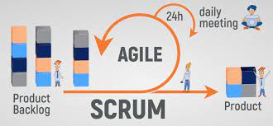
Scrum ve Çevik Proje Yönetimi Entegrasyonu
Scrum ve Çevik Proje Yönetimi entegrasyonu, esnek ve hızlı bir proje yönetimi yaklaşımı olan Çevik'in, Scrum metodolojisi ile birleştirilerek kullanılmasını ifade eder. Bu entegrasyon, her iki yöntemin avantajlarını bir araya getirerek, projelerin daha verimli bir şekilde yönetilmesini ve sonuçların daha başarılı olmasını sağlar.

Slide 26
Scrum ve Çevik Proje Yönetimi Entegrasyonu
1. Esneklik ve İteratif Yaklaşımın Birleşimi
Çevik Yaklaşımın Esnekliği: Çevik proje yönetimi, değişen müşteri ihtiyaçlarına hızlı adapte olabilme kabiliyetine sahiptir. Esnek planlama ve müşteri geri bildirimlerine dayalı sürekli iyileştirme, temel unsurlarıdır.
Scrum'un İteratif Yapısı: Scrum, belirli aralıklarla tekrarlanan Sprint'lerde ürün teslimatı yaparak, sürekli geri bildirim alma ve bu geri bildirimlere dayalı olarak adapte olma prensibine dayanır.

Slide 27
Scrum ve Çevik Proje Yönetimi Entegrasyonu
2. Sürekli İyileştirme ve Adaptasyon
Çevik'in Sürekli İyileştirme Odaklı Yaklaşımı: Çevik metodoloji, sürekli olarak iş süreçlerini ve ürün kalitesini iyileştirmeye odaklanır. Bu da sürekli öğrenmeyi ve adapte olmayı gerektirir.
Scrum'un Değişime Uyum Yeteneği: Scrum, Sprint retrospektifleri aracılığıyla sürekli iyileştirmeyi ve değişime hızlı uyumu teşvik eder. Takım, hatalarını belirler ve sürekli olarak kendini geliştirme fırsatları arar.

Slide 28
Scrum ve Çevik Proje Yönetimi Entegrasyonu
3. Takım İşbirliği ve Müşteri Katılımı
Çevik'in Takım İşbirliği Odaklı Yaklaşımı: Takım içi işbirliği ve müşteri ile sıkı bir etkileşim, Çevik metodolojinin önemli bir parçasıdır. Bu, hızlı değişen koşullara uyum sağlamak için gereklidir.
Scrum'un Müşteri Odaklı Yaklaşımı: Scrum, müşteri geri bildirimlerini ve katılımını vurgular. Sprint İncelemeleri ve müşteri ile düzenli temas, ürünün müşteri beklentilerine uygun olmasını sağlar.

Slide 29
Scrum ve Çevik Proje Yönetimi Entegrasyonu
4. Esnek Planlama ve Değişime Uyum
Çevik'in Esnek Planlama Yeteneği: Çevik metodoloji, değişken gereksinimlere ve prioritelere hızlı yanıt verme kabiliyetine sahiptir. Planların esnek ve adaptif olması önemlidir.
Scrum'un Değişime Hızlı Adaptasyonu: Scrum, Sprint'ler arasında değişen müşteri gereksinimlerine hızlı yanıt verme yeteneğine sahiptir. Bu sayede esneklik sağlanır.

Slide 30

Scrum ve Çevik Proje Yönetimi Entegrasyonu
5. Sürekli Değer Üretme ve Kalite Odaklılık
Çevik'in Sürekli Değer Üretme İlkeleri: Çevik, sürekli olarak müşteriye değer sunmaya odaklanır. Bu da sürekli ve zamanında teslimatların yanı sıra yüksek kaliteyi içerir.
Scrum'un Kaliteyi İçselleştirmesi: Scrum, kaliteyi süreçlerin temel bir parçası olarak ele alır. İşin doğru yapılmasını teşvik eder ve ürün kalitesini sürekli olarak artırmayı hedefler.

Slide 31
Çevik Proje Yönetimi ve Scrum
Çevik Proje Yönetimi ve özellikle Scrum metodolojisi, proje süreçlerini yönetmek ve optimize etmek için kullanılan güçlü araçlardır.
Çevik Proje Yönetimi ve Scrum'un Avantajları:
1 - Hızlı ve etkili ürün geliştirme.
2 - Değişen gereksinimlere adapte olma esnekliği.
3 - Takım motivasyonu ve verimliliği artırma.
4 - Sürekli geri bildirim ve iyileştirme.

Slide 32


JIRA YAZILIMI
Proje Yönetimi: JIRA, projeleri oluşturmak ve bunları takip etmek için geniş bir yapı sunar. Proje oluşturma, proje takibi, iş akışları, proje öğelerinin (görevler, hatalar, geliştirmeler vb.) oluşturulması gibi bir dizi özellik içerir.

Slide 33

JIRA YAZILIMI
2. İş Akışı Yönetimi: JIRA'nın en güçlü yönlerinden biri, farklı iş akışlarını oluşturabilme ve bunları özelleştirebilme yeteneğidir. Önceden tanımlanmış veya özelleştirilmiş iş akışları, işlerin belirli aşamalardan geçişini ve izlenmesini sağlar.

Slide 34

JIRA YAZILIMI
3. Görevler ve Hatalar: Yazılım geliştirme süreçlerinde görevlerin ve hataların izlenmesi için özel olarak tasarlanmıştır. Bu modül, kullanıcıların işleri oluşturmasını, atamasını, önceliklendirmesini ve izlemesini sağlar.

Slide 35

JIRA YAZILIMI
Raporlama ve Analizler: JIRA, kullanıcılara projeleri hakkında raporlar ve analizler oluşturma imkanı sunar. Bu raporlar, proje ilerlemesi, işlerin durumu, ekip performansı ve daha fazlası hakkında bilgi sunabilir.

Slide 36

JIRA YAZILIMI
5. Takvim ve Zaman Çizelgesi: JIRA, takvim ve zaman çizelgeleri üzerinde çalışmaları planlamak, ekip üyelerinin iş yükünü görmek ve süreçleri izlemek için araçlar sunar.

Slide 37
JIRA YAZILIMI
6. Entegrasyonlar: JIRA, diğer popüler yazılım geliştirme araçlarıyla (Git, Bitbucket, Jenkins vb.) entegre olabilir. Bu entegrasyonlar, geliştirme sürecinde farklı araçların kullanımını ve iletişimini kolaylaştırır.
JIRA gibi yazılımların kullanıcı arayüzü genellikle solda veya üst menüde bir dizi sekmeye ve altında farklı özelliklere sahip modüllere sahip olur. Genellikle her modül, farklı işlevler ve seçenekler sunar ve kullanıcılar için özelleştirilebilir olabilir.

Slide 38
JIRA ile Neler Yapılabilir
JIRA gibi bir proje yönetimi aracı, kullanıcıların işleri oluşturabileceği, bunları belirli kişilere atayabileceği ve süreci izleyebileceği bir platform sunar. Ayrıca, oluşturulan işlerde ne kadar zaman harcandığını loglayabilir ve tahmini süreler belirleyebilirsiniz. Bu, işlerin daha iyi planlanmasına ve izlenmesine yardımcı olur.
JIRA, popüler Continuous Integration (Sürekli Entegrasyon), Messaging (Mesajlaşma), Version Control (Sürüm Kontrolü) gibi araçlarla entegre çalışabilir. Bu entegrasyonlar, geliştirme sürecini ve iletişimi kolaylaştırır.
Planlama, sürüm yönetimi ve gelişmiş raporlama gibi işlemleri JIRA üzerinde kolayca yapabilirsiniz. JIRA Query Language (JQL) gibi güçlü sorgu araçlarıyla detaylı raporlar oluşturabilir ve istediğiniz verileri analiz edebilirsiniz.

Slide 39
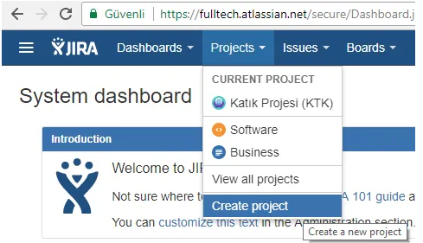
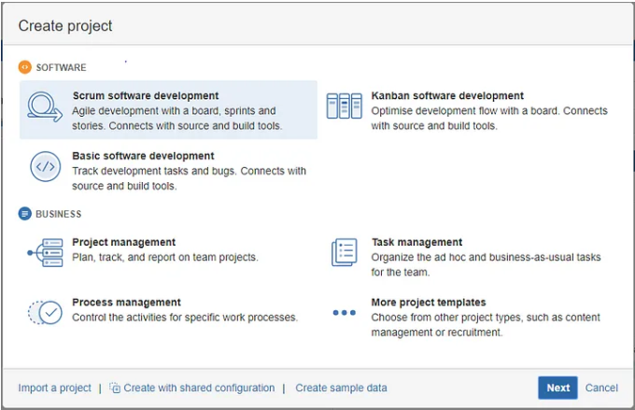
JIRA ile Proje Oluşturmak
Yeni bir proje oluşturmak istediğimizde üst menüden Projects/Create Project’e tıklayarak, proje şablonu seçebileceğimiz ekrana ulaşabiliriz.

Slide 40
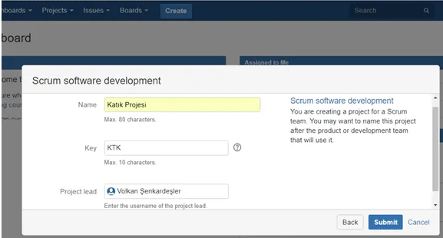
JIRA ile Proje Oluşturmak
Scrum yazılım geliştirme yöntemini seçiyorum. Proje adı için 80 karakterlik bir kısıtlama var. Daha sonra bu kısıtlamayı değiştirebileceğiz, bunu "configurations" bölümünde göstereceğim. "Key" kısmına, bu projenin tüm görevlerine ön ek olarak eklenen bir kısaltma gireceğiz. Benim tercihim "KTK".
Örnek olarak, Katı Atık Toplayıcıları ile ilgili bir proje geliştireceğim. Onların geçmişte yayınladığı bir derginin adı da "KATIK".
Ayrıca, proje liderini seçmek için eklediğiniz kullanıcılardan birini belirleyebilirsiniz..

Slide 41
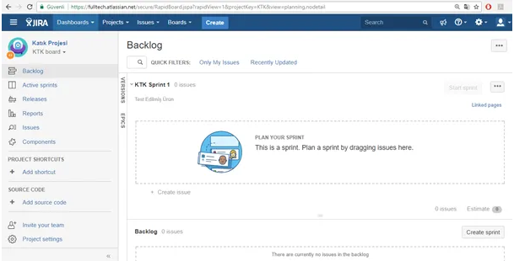
JIRA ile Proje Oluşturmak
Submit dedikten sonra projemiz oluşturulacak.

Slide 42
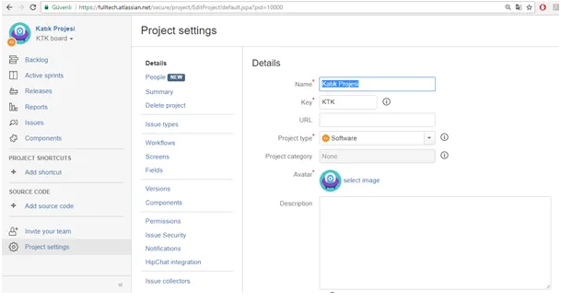
JIRA ile Proje Oluşturmak
Soldaki menüden "Project Settings" seçeneğine tıkladığınızda, projeye özgü ayarları değiştirebilir veya projeyi silebilirsiniz. Ayrıca, üst menüdeki "Projects/View All Projects" bölümüne tıklayarak tüm projelerin bir listesini görebilirsiniz.
Şimdi "Project Settings" bölümünü inceleyelim ve projeye özgü yapılandırmaları görelim.

Slide 43

JIRA Menü Item’ları
"Details" kısmında, projenin adı, anahtarı (key), varsa web adresi (URL), proje tipi, proje kategorisi, avatarı, açıklaması, proje lideri ve varsayılan olarak işlerin atanacağı kişi gibi bilgiler düzenlenebilir. Bu alanda zorunlu olan bilgiler ise proje adı, anahtar, proje tipi, avatar ve proje lideri bilgileridir.

Slide 44
JIRA Menü Item’ları
"People" (Kişiler) kısmı, projeye erişim vermek istediğimiz ve yetkilendirmek istediğimiz kişilerin seçilebildiği bir bölümdür. Jira'da birden fazla proje bulunabilir ve kullanıcıların belirli projelerdeki yetki ve erişimleri farklı olabilir. Örneğin, Katı Atık Projesinde bir yazılım geliştiricisinin, Toplantı Salonları Kiralama yazılımı projesinin işlerini görmesini istemeyebiliriz..
Bu kısımda, kullanıcıların hem projeleri görüntüleyebilme hem de görüntüledikleri projelerdeki işlevlere dair yetkilerini düzenleyebileceğimiz bir ekran bulunmaktadır. "Add People" (Kişi Ekle) seçeneğine tıklayarak tanımlanmış olan kullanıcılardan birini bu projeye istediğimiz yetki seviyesiyle yetkilendirebiliriz. Kullanıcıyı projeden çıkarmak istediğimizde ise aynı sayfa üzerinde bulunan "Remove" (Kaldır) seçeneğine tıklamak yeterli olacaktır.

Slide 45
JIRA Menü Item’ları
Summary: Bu bölüm, farklı ekranlardan yapılan işlemlerin özetlendiği ve toplandığı bir alandır. Aslında, Jira Yönetimi (Administration) kısmıyla da bu işlemleri gerçekleştirebiliriz.
Delete Project: Oluşturulan projenin silinmesini sağlayan bir seçenektir.

Slide 46
JIRA Menü Item’ları
Issue Types: Issue Types (Konu Türleri) ile ilgili yazılanları okumanızı öneririm. Burada Story ve Epic kavramlarını kısaca açıkladım. Bunların dışında, task, bug ve sub-task konularını da kısaca açıklamak gerekirse:
Task: Belirli bir görev için oluşturulan konu türüdür.

Slide 47
JIRA Menü Item’ları
Sub-Task: Eğer yapılacak iş, kendi içinde farklı aşamalara bölünebiliyorsa, bu aşamaları tanımlamak için kullanılan alt görev türüdür.
Bug: Yazılım geliştirme projelerinde ortaya çıkan hatalar bu şekilde adlandırılır. Geliştiricilerin genellikle pek sevmediği bir konu türüdür, çünkü sorunlar anlamına gelir.

Slide 48
JIRA Menü Item’ları
Workflows: Projemiz için iş akışı oluşturmamızı veya mevcut iş akışlarını düzenlememize olanak sağlayan bir ekrandır.
Screens: İlgili issue türüne göre belirli düğmelerin ekranlarda gösterilmesini sağlayan bir alan gibi görünüyor.
Fields: Yeni bir issue (konu) oluşturulduğunda doldurulması gereken alanlara, özel alanlar eklememizi sağlayan bir alandır. Bu bölümde, seçili projedeki issue'ler için alanların güncellenmesi, yeni alanların eklenmesi veya kaldırılması gibi işlemler gerçekleştirilebilir.

Slide 49
JIRA Menü Item’ları
Versions: Jira'da sürüm yönetimi işlemlerini takip etmek mümkün. Bu bölümde versiyonlar tanımlayabilir, oluşturulan issue'ların hangi versiyonlarda geliştirileceğini veya hangi versiyonlardan etkilendiğini seçebiliriz. Ayrıca, sürüm yayınlama veya derleme gibi işlemleri de gerçekleştirebiliriz.

Slide 50
JIRA Menü Item’ları
Components: Projede geliştirilecek özellikleri daha küçük parçalara böler ve bunların yönetimini farklı kullanıcılara atamak için kullanılır. Bileşenler eklenebilir veya kaldırılabilir. Bir bileşeni kaldırdığınızda, bu bileşen altında açılan issue'ları başka bir bileşene taşıma seçeneği sunar.

Slide 51
JIRA Menü Item’ları
Permissions: Bu bölümde, proje, issue (konu), oy verenler, izleyiciler, yorumlar, ekler gibi başlıklarda hangi rollerin hangi izinlere sahip olduğunu düzenleyebiliriz. Bu, belirli kullanıcı rollerine hangi işlevlerin verileceğini yönetmek için kullanılabilir.

Slide 52
JIRA Menü Item’ları
Issue Security: Projedeki issue'ların belirli bir güvenlik seviyesine atanmasını sağlar. Bu, hangi kullanıcı gruplarının belirli issue'ları görebileceğini belirlemek için kullanılır. İlk olarak bir Güvenlik Şeması belirlenir, ardından güvenlik seviyeleri tanımlanır ve kullanıcılar veya gruplar eklenir.

Slide 53
JIRA Menü Item’ları
Notifications: Proje içindeki issue'ların üzerinde herhangi bir değişiklik yapıldığında, hangi kullanıcılara ve hangi e-posta adreslerine bildirim gönderileceğini yönetebileceğimiz bir ekrandır. Buradan hangi olayların gerçekleştiğinde, hangi kullanıcı gruplarına veya belirli kullanıcılara bildirim gönderileceğini belirleyebiliriz.

Slide 54
JIRA Menü Item’ları
HipChat Integration: Şirket içi mesajlaşma uygulaması olan HipChat'in entegrasyonu için kullanılan bir menü öğesidir. Bu bölümde HipChat ile Jira'nın entegrasyonunu yaparak, belirli olaylar veya değişiklikler durumunda HipChat üzerinden bildirimler alabilir ve iletişimi kolaylaştırabilirsiniz.

Slide 55
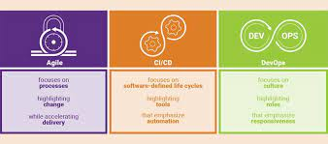
Çevik (Agile), CI/CD, and DevOps İlişkisi ve Farkları
Çevik (Agile), CI/CD ve DevOps, yazılım geliştirme süreçlerinde kullanılan farklı ancak birbiriyle bağlantılı metodoloji ve yaklaşımlardır.

Slide 56

Çevik (Agile), CI/CD, and DevOps İlişkisi ve Farkları
1. Çevik (Agile)
Çevik (Agile), yazılım geliştirme süreçlerinde esneklik, hızlı yanıt verme, müşteri odaklılık, işbirliği ve sürekli iyileştirme üzerine odaklanan bir yaklaşımdır. Çevik metodoloji, belirli bir plan veya belge yerine, değişen gereksinimlere ve müşteri geri bildirimlerine hızlı adaptasyonu teşvik eder. Temel prensipleri, yazılım geliştirme süreçlerinde esneklik, işbirliği, müşteri memnuniyeti ve sürekli iyileştirme üzerinedir.

Slide 57
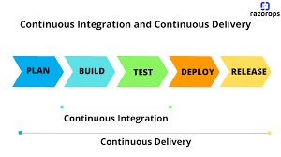
Çevik (Agile), CI/CD, and DevOps İlişkisi ve Farkları
2. CI/CD (Continuous Integration/Continuous Delivery-Continuous Deployment)
Continuous Integration (Sürekli Entegrasyon): CI, geliştiricilerin yazdıkları kodu sık sık birleştirdiği ve test ettiği bir süreçtir. Amaç, küçük parçalar halinde yazılan kodun sürekli olarak ana kod tabanına entegre edilmesi ve uyumlu bir şekilde çalıştığından emin olmaktır.

Slide 58
Çevik (Agile), CI/CD, and DevOps İlişkisi ve Farkları
2. CI/CD (Continuous Integration/Continuous Delivery-Continuous Deployment)
Continuous Delivery (Sürekli Teslim): CD, geliştirilen kodun sürekli olarak üretim ortamına hazır hale getirilmesi ve yayınlanabilir durumda olması sürecidir. Bu, yazılımı hızlı bir şekilde kullanılabilir hale getirmeyi ve müşteriye sunmayı içerir.
Continuous Deployment (Sürekli Dağıtım): CD'nin bir parçası olarak, geliştirilen ve test edilen kodun otomatik olarak üretim ortamına gönderilmesi ve kullanıma alınması anlamına gelir. Bu süreçte insan müdahalesi minimum seviyededir.

Slide 59
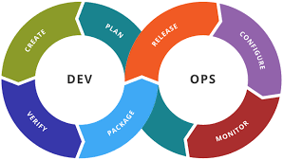
Çevik (Agile), CI/CD, and DevOps İlişkisi ve Farkları
3. DevOps
DevOps, yazılım geliştirme ve IT operasyonları arasındaki duvarları kaldırarak, ekip içi işbirliğini teşvik eden bir kültür ve işbirliği felsefesidir. Bu yaklaşım, sürekli iletişim, süreçlerin otomasyonu, hızlı geri bildirim döngüleri, yazılımın hızlı bir şekilde dağıtılması ve sürekli iyileştirme üzerine odaklanır. DevOps, CI/CD gibi süreçleri ve otomasyonu içerirken, aynı zamanda ekip içi işbirliğini ve kültürel değişimi de kapsar.

Slide 60
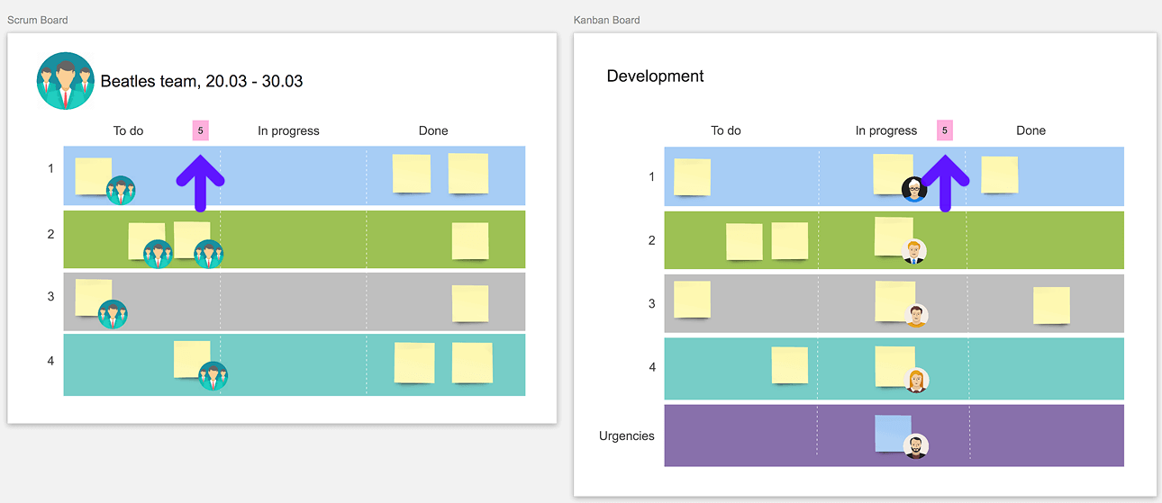
Çevik (Agile) Uygulamaları
Scrum: Çevik bir çerçeve olan Scrum, belirli zaman dilimlerinde (sprint) planlanan ve tamamlanan işleri içerir. Scrum, düzenli toplantılar, ürün sahibi, scrum master ve geliştirici rollerini içerir.
Kanban: Görsel bir iş yönetimi yaklaşımı olan Kanban, iş akışını görselleştirmek ve sürekli olarak iyileştirmek için kullanılır. İşin durumunu takip etmek ve iş yükünü optimize etmek için kullanılır.

Slide 61


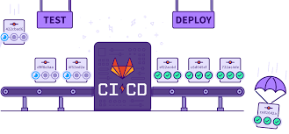
CI/CD (Continuous Integration/Continuous Delivery) Uygulamaları
Jenkins: Sürekli entegrasyon ve sürekli teslimat için açık kaynaklı bir otomasyon aracıdır. Jenkins, kod değişikliklerini otomatik olarak derler, test eder ve dağıtır.
Travis CI: Bulut tabanlı bir CI/CD servisidir. GitHub projeleri ile entegrasyon sağlar ve yazılım projelerini otomatik olarak test edip dağıtmak için kullanılır.
GitLab CI/CD: GitLab'in bir parçası olarak gelen entegre CI/CD aracıdır. GitLab, depolama ve CI/CD özelliklerini tek bir platformda birleştirir.

Slide 62



DevOps Uygulamaları
Docker: Yazılımları konteynerlara paketlemek ve dağıtmak için kullanılan bir platformdur. Uygulamaların taşınabilirliğini ve hızlı dağıtımını destekler.
Ansible: Otomasyon aracı olan Ansible, altyapı ve uygulama konfigürasyonlarını yönetmek için kullanılır. İşlemleri tekrarlanabilir ve ölçeklenebilir hale getirir.
Kubernetes: Konteyner orkestrasyonunu yöneten bir platformdur. Büyük ölçekli mikro hizmet tabanlı uygulamaların dağıtımını ve yönetimini kolaylaştırır.

Slide 63
Çevik (Agile), CI/CD, and DevOps İlişkisi ve Farkları
Farkları
Çevik (Agile): Çevik, yazılım geliştirme sürecinde esneklik, müşteri odaklılık ve sürekli iyileştirme üzerine odaklanır. Genellikle yazılım geliştirme süreçlerinde kullanılır.
CI/CD: CI/CD, yazılım geliştirme sürecinde kod entegrasyonu, test ve dağıtım süreçlerini hızlandırmayı ve otomatikleştirmeyi hedefler.
DevOps: DevOps, yazılım geliştirme ve operasyonel süreçleri birleştirerek, ekip içi işbirliği ve kültürel değişim üzerine odaklanır. CI/CD gibi süreçlerin yanı sıra kültürel ve organizasyonel değişiklikleri de içerir.
Bu yaklaşımlar birbiriyle sıkı şekilde entegre olabilir; Çevik prensipler, yazılım geliştirme sürecinde kullanılırken, CI/CD süreçleri hızlı ve sürekli olarak test edilmiş ve dağıtılmış ürünler sağlar. DevOps ise tüm süreçleri birleştirerek, kültürel ve işbirliği odaklı bir yaklaşım sunar.

Slide 64

Teşekkür Ederim
Sistem Analiz ve Tasarımı [2023-2024 Güz]
Fen Bilimleri Enstitüsü
Bilgisayar Mühendisliği Anabilim Dalı
Bilgisayar Mühendisliği (YL) (Tezli)
Seda Nur POLATER
2330121009

